Slide 1

第八章 假设检验
前面我们讨论了在总体分布族已知的情况下,如何根据样本去得到参数的优良估计.但有时,我们并不需要估计某个参数的具体值而只需验证它是否满足某个条件,这就是统计假设检验问题.
假设检验是对总体的分布函数的形式或分布中某些参数做出某种假设,然后通过抽取样本,构造适当的统计量,对假设的正确性进行判断的过程.

Slide 2

在本章中，我们将讨论不同于参数估计的另一类重要的统计推断问题. 这就是根据样本的信息检验关于总体的某个假设是否正确.
这类问题称作假设检验问题 .
总体分布已知，
检验关于未知参数
的某个假设
参数假设检验
假设检验
非参数假设检验
总体分布未知时的
假设检验问题

Slide 3
我们讨论对参数的假设检验 .
让我们先看一个例子.

Slide 4
例：某工厂生产10欧姆的电阻.根据以往生产的电阻实际情况,可以认为其电阻值 X～N(μ , σ²),标准差σ=0.1.现在随机抽取10个电阻,测得它们的电阻值为:
9.9, 10.1, 10.2, 9.7, 9.9, 9.9, 10, 10.5, 10.1, 10.2.
试问:从这些样本,我们能否认为该厂生产的电阻的平均值μ为10欧姆?

Slide 5
问题怎么建立:
确定总体:记X为该厂生产的电阻的测量值.根据假设,X ～ N(μ , σ²),这里 σ=0.1.
明确任务: 通过样本推断X的均值μ是否等于10欧姆.
假设:上面的任务就是要通过样本去检验“X的均值μ=10”这样一个假设是否成立.(在数理统计中把“X的均值μ=10”这样一个待检验的假设记作“H₀:μ=10”称为 “原假设”或 “零假设”

Slide 6
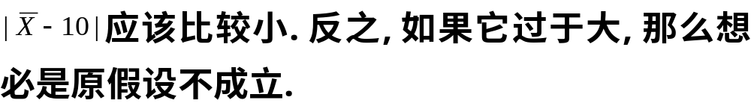
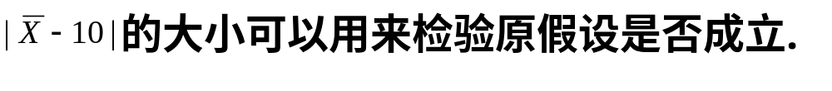
原假设的对立面是“X的均值μ≠10”
记作“H₁:μ≠10”称为“对立假设”或“备择假设”.把它们合写在一起就是:
H₀:μ=10 H₁:μ≠10
解决问题的思路分析:
∵样本均值是μ的一个良好估计.
∴如果μ=10,即原假设成立时,那么:

Slide 7
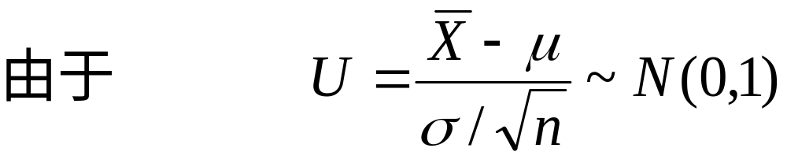
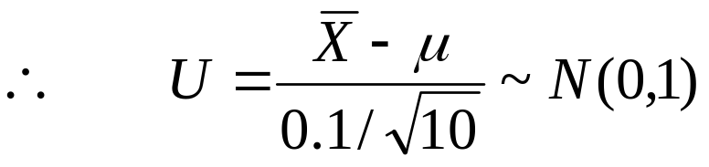
合理的思路是找出一个界限K,
这里的问题是,我们如何确定常数K呢
细致的分析:
∵ n=10 σ=0.1

Slide 8
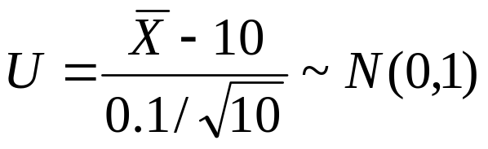
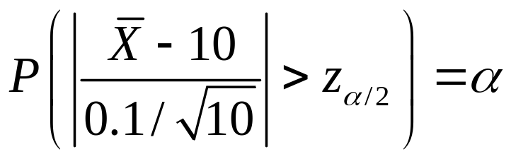
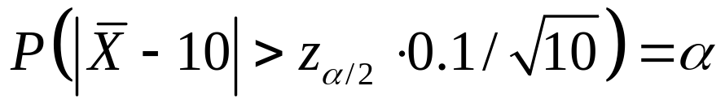
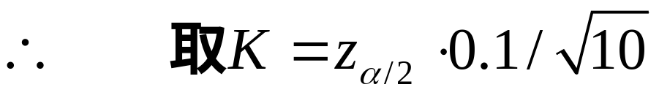
于是,当原假设 H₀:μ=10 成立时,有:
为确定常数K,现在我们考虑一个相当小的正数α(理由下面讲).例如α =0.05.
于是,当原假设 H₀:μ=10 成立时,有:

Slide 9


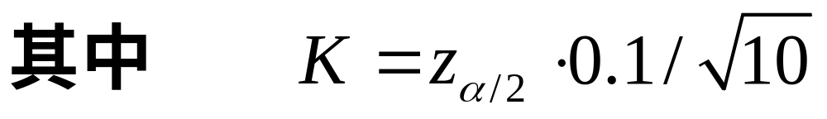
现在我们就得到检验准则如下:
我们就拒绝原假设 H₀:μ=10.
我们就接受原假设 H₀:μ=10.

Slide 10
下面我们指出这很符合人们的逻辑,实际上这种思维也叫: 带概率性质的反证法
通常的反证法设定一个假设以后,如果出现的事实与之矛盾,(即如果这个假设是正确的话,出现一个概率等于0的事件)则绝对地否定假设.
带概率性质的反证法的逻辑是:
如果假设H₀是正确的话,出现一个概率很小的事件,则以很大的把握否定假设H₀.

Slide 11
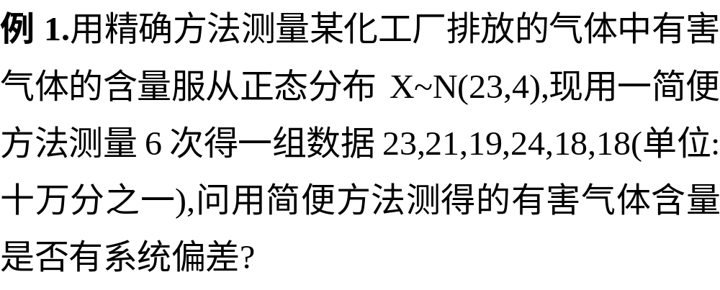
为了判断用简便方法测得的有害气体含量是否有系统偏差，提出两个相互对立的假设

Slide 12

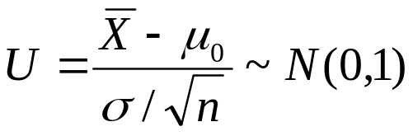

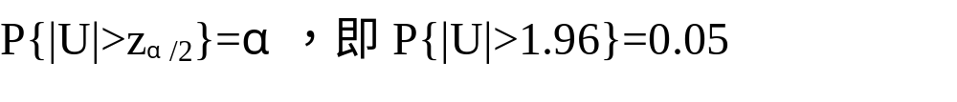

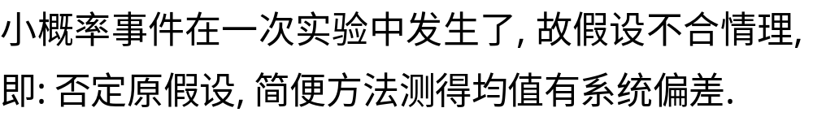

Slide 13

第一节 假设检验的概念
假设检验的基本思想
假设检验中的二类错误
假设检验的方法步骤

Slide 14
定义:任何一个关于总体分布的假设称为统计假设,简称假设.
若总体的分布类型已知,只要对一个或几个未知参数作出假设,就可以完全确定总体的分布.
定义:只涉及到总体分布的未知参数的统计假设称为参数假设.
在实际问题中,我们有时不知总体分布的类型,需要对未知分布函数或者它的某些特征提出假设.
定义:对总体的未知分布函数或者它的某些特征提出的统计假设,称为非参数假设.

Slide 15
§1.1 假设检验的基本思想
检验法则的建立原则上依赖于小概率事件.其思想是先假设H₀是正确的,在H₀正确的假设下构造一个事件A,使A在H₀正确的条件下发生的概率很小,即P{A|H₀}很小,而一般认为“一个概率很小的事件在一次试验中是几乎不可能发生的”,进行一次试验,若A竟然发生,则H₀的正确性值得怀疑,因而决定拒绝原假设H₀.
统计假设检验问题的一般提法是:在给定备择假设H₁下对原假设H₀作出判断,若拒绝原假设H₀,则接受备择假设,否则就接受原假设H₀.

Slide 16
在H₀对H₁的检验问题中要作出某种判断,必须从样本(X₁,X₂,...,X_{n})出发制定一个法则,一旦样本观察值(x₁,x₂,...,x_{n})确定,可利用所构造的法则作出判断:拒绝H₀还是拒绝H₁.这种法则称为H₀对H₁的一个检验法则,简称为一个检验法则,或一个检验.
检验法则本质上就是把样本空间划分为两个互不相交的子集C和C*,使得当样本(X₁,X₂,...,X_{n})的观察值(x₁,x₂,...,x_{n})∈C时,将拒绝原假设H₀,若(x₁,x₂,...,x_{n})∈C*,则接受原假设.这样的划分构成一个准则,称样本空间的子集C为检验的临界域(或拒绝域).

Slide 17
§1.2 假设检验中的二类错误
根据检验法则,若A发生则拒绝H₀,否则接受H₀.这不免要犯二类错误.
一类错误是,当H₀为真时,因为尽管事件{A|H₀}是小概率事件,但仍有可能发生,即样本观察值(x₁,x₂,...,x_{n})∈C时,按检验法则将拒绝原假设H₀,这种错误称为第一类错误.犯第一类错误的概率即为我们选定的小概率事件的概率P{A|H₀}=α,称为犯第一类错误的概率或拒真概率.即
P{拒绝H₀ |H₀为真}= P{A|H₀}
=P{(x₁,x₂,...,x_{n})∈C |H₀为真} =α

Slide 18
另一类错误是,当原假设H₀不真,即H₁为真时,A也有可能不发生,即样本观察值(x₁,x₂,...,x_{n})∈C*,按检验法则将接受原假设H₀,这种错误称为第二类错误.犯第二类错误的概率P{Ā|H₁}=β,称为犯第二类错误的概率或受伪概率.即
P{接受H₀ |H₁为真}= P{Ā|H₁}
=P{(x₁,x₂,...,x_{n})∈C* |H₁为真} = β

Slide 19
假设检验的两类错误
实际情况
决定
H₀为真
H₀不真
拒绝H₀
第一类错误
正确
接受H₀
正确
第二类错误
犯两类错误的概率:
P{拒绝H₀|H₀为真}=α
P{接受H₀|H₀不真}=β

Slide 20
我们当然希望犯两类错误的概率α与β都很小,但在样本容量n固定时是无法做到的.基于这种情况,且因为人们常常把拒绝H₀比错误地接受H₀看得更重些.因此人们希望在控制犯第一类错误的概率α的条件下,尽量使犯第二类错误的概率β小,但这也是不容易的,有时甚至是不可能的.于是人们不得不降低要求,只对犯第一类错误的概率α加以限制,而不考虑犯第二错误的概率,在这种原则下,寻找临界域C时只涉及原假设H₀,而不涉及备择假设H₁,这种统计假设问题称为显著性检验问题.
对给定的犯第一类错误的概率α称为显著性水平.

Slide 21
§1.3 假设检验的方法步骤
(1) 根据问题的要求建立原假设H₀和备择假设H₁;
(2) 选取一个适当的统计量T(X₁,X₂,...,X_{n}),要求T不含任何参数,以便计算H₀为真时的条件概率;
(3) 给定显著性水平α,求出使P{T∈C|H₀}≤α的临界域C;
(4) 若样本观察值T(x₁,x₂,...,x_{n})∈C,则拒绝原假设H₀,否则接受H₀.

